Slide 1
Das Kneipenquiz im Haus Unkelbach
Best of (plus Weihnachtsfragen)

Slide 2


Slide 3
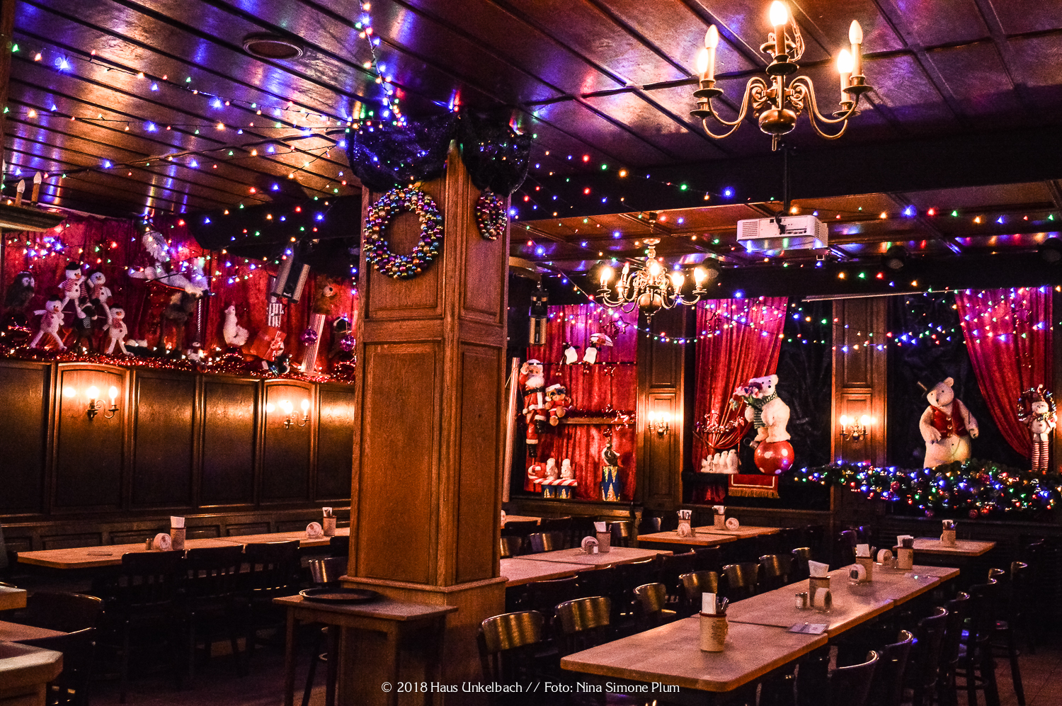
Wichtiger Hinweis
Wir würden uns am Ende über Feedback unter kneipenquiz@hausunkelbach.de freuen.
Aus Urheberrechtsgründen müssen wir darauf hinweisen, dass das Quiz ausschließlich zu privaten, unkommerziellen Zwecken genutzt werden darf ☺

Slide 4
Die Regeln
4 Runden á 10 Fragen
Für jede richtige Antwort gibt es einen Punkt
Keine halben Punkte
Zirka eine Minute hat man zur Beantwortung
Wer Handys benutzen will ist ein*e Spielverderber*in
Ausgezählt wird nach jeder Runde
Der Quizmaster hat immer Recht, der Spaß steht im Vordergrund!
Noch Fragen?

Slide 5
Die Kategorien
Köln
Bücher und Wörter
Musik
Film
Sport

Slide 6
Die Teams

Slide 7
Die erste Runde

Slide 8
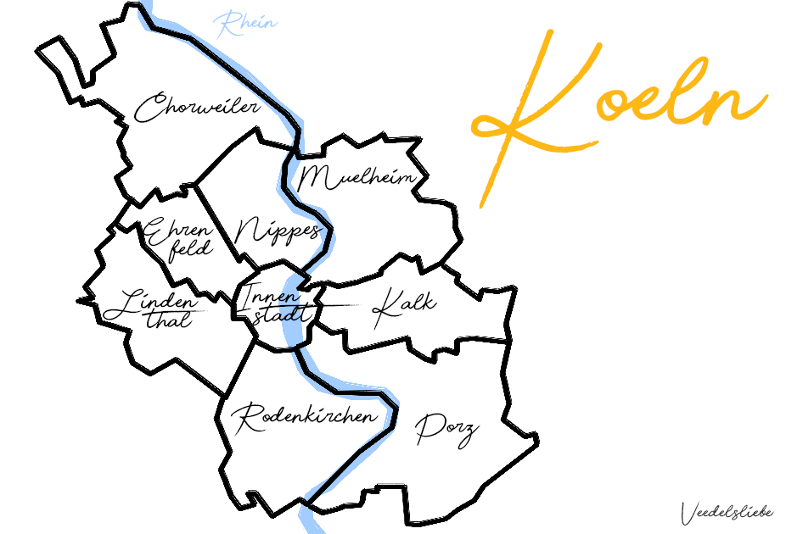
1. Köln
Wie viele Veedel hat Köln denn eigentlich nochmal?

Slide 9
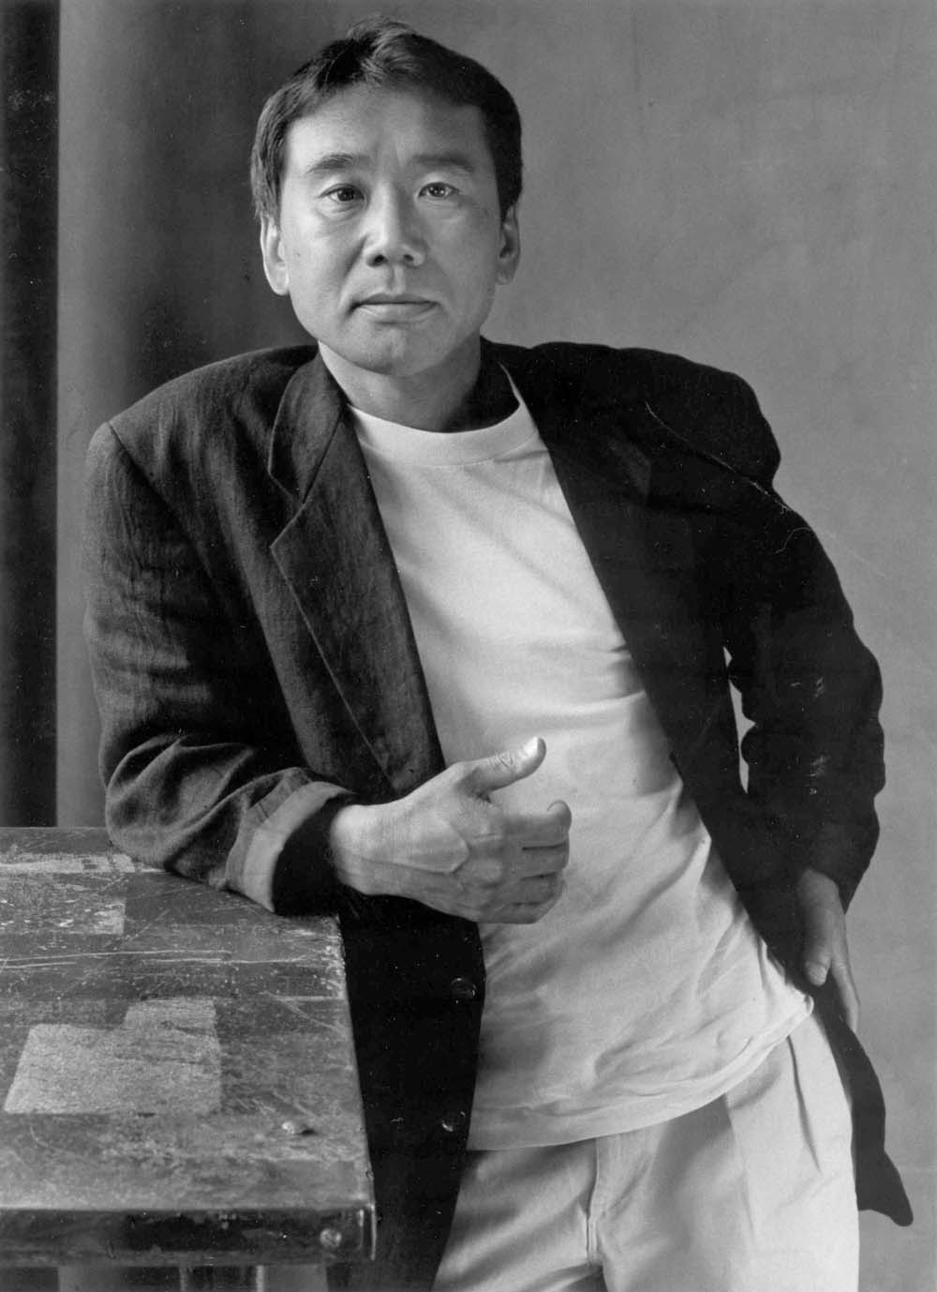
2. Bücher/Wörter
Nenne mir ein Buch von Haruki Murakami!

Slide 10
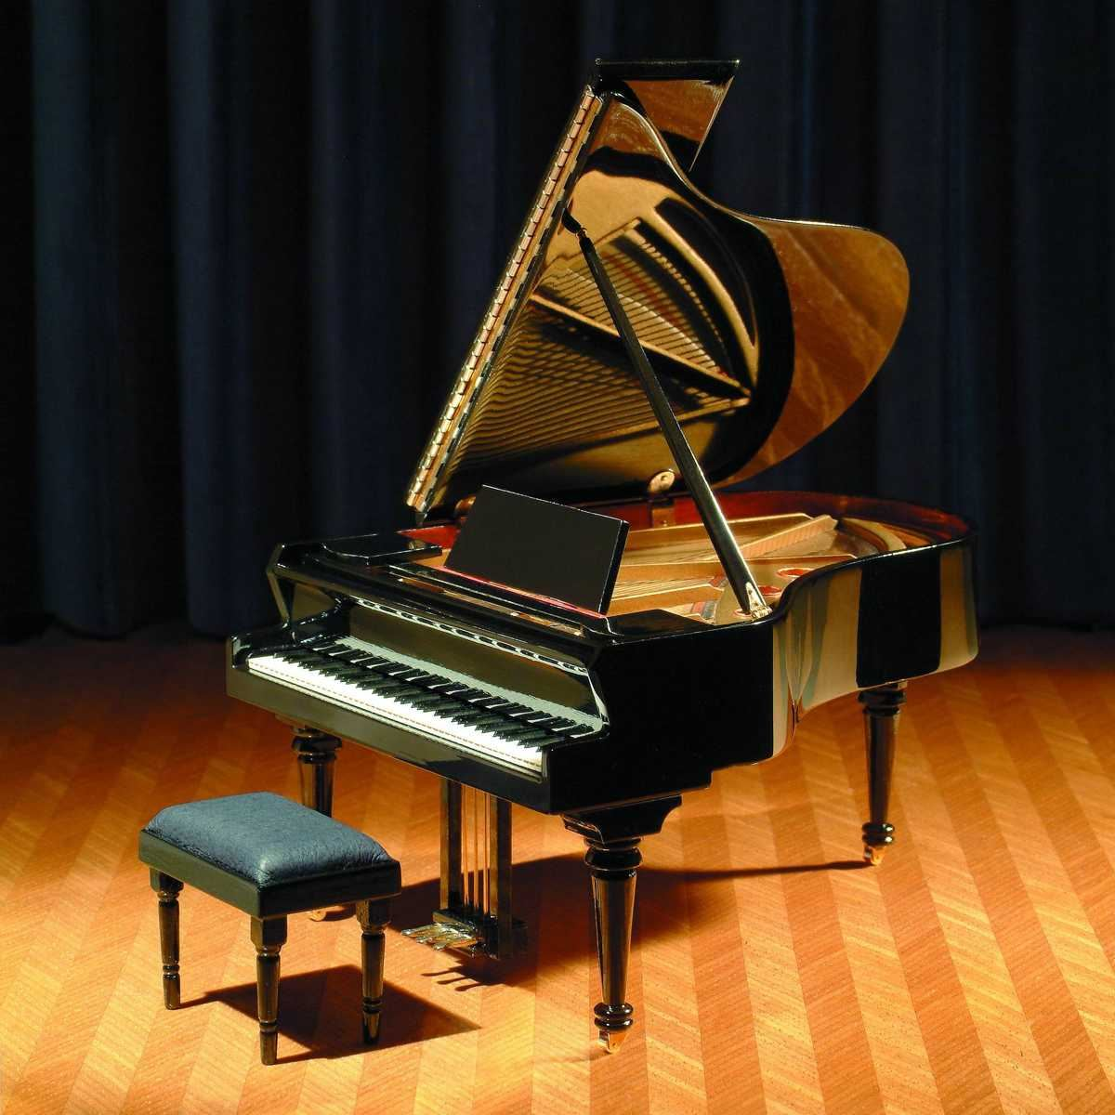

3. Musik
Es wird klassisch: Wie heißt dieses Stück und von wem wurde es komponiert?

Slide 11
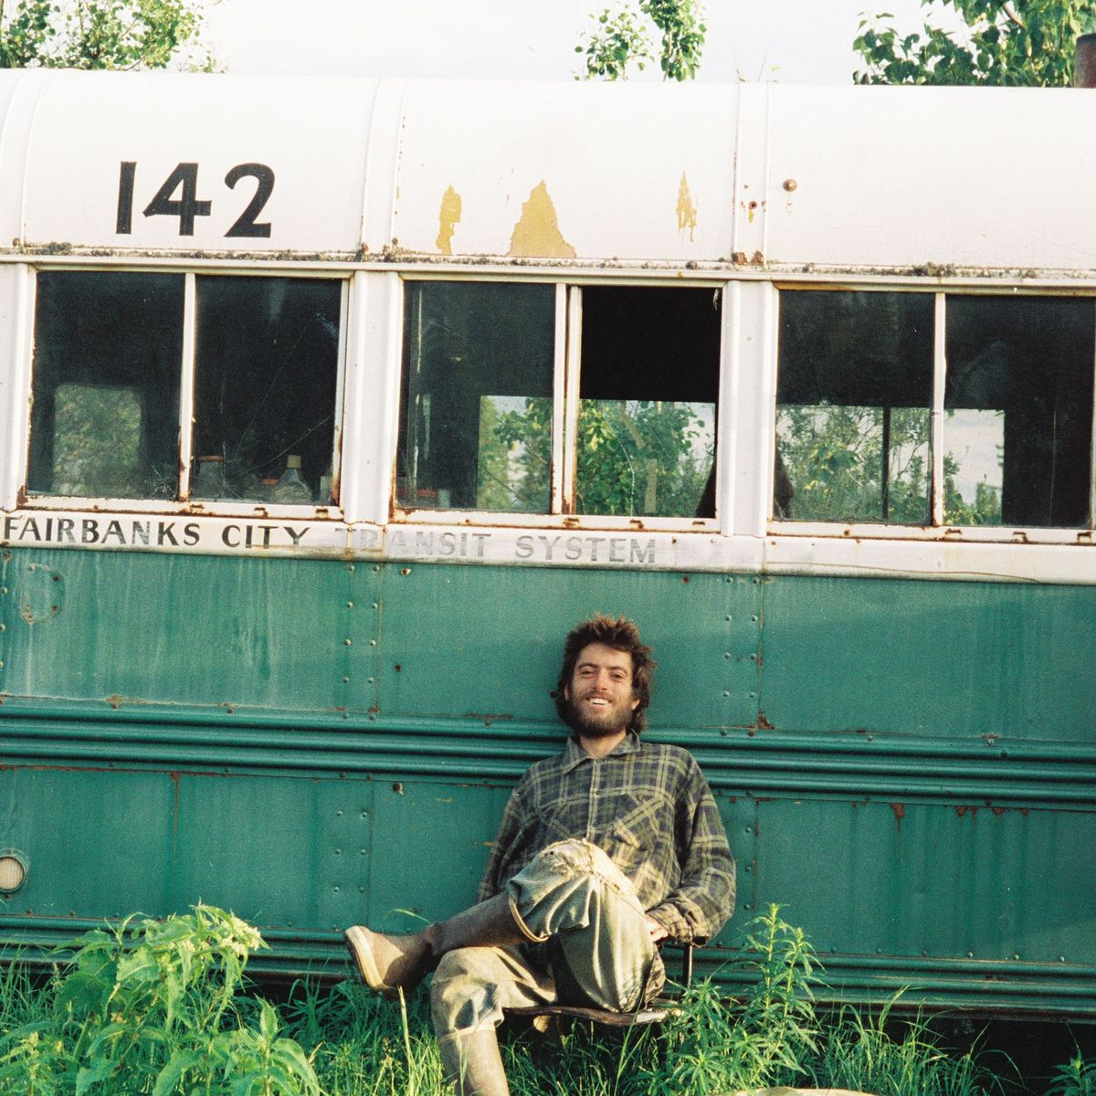
4. Film
  Woran stirbt die Hauptfigur aus „Into the Wild“?

Slide 12

5. Sport
Was genau ist eine Rochade?

Slide 13

6. Köln
  Was kostet ein Kurzstreckenticket der KVB?
    1.90€
    2.00€
    2.10€

Slide 14
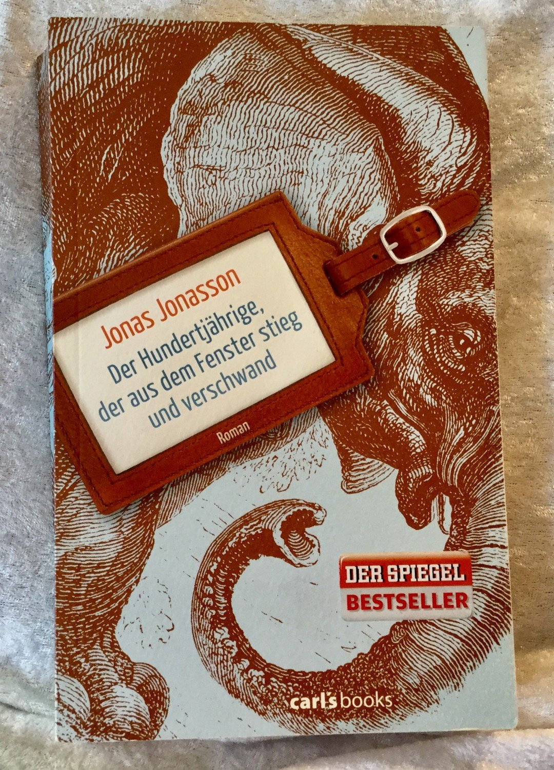
7. Bücher/Wörter
  Allan Karlsson war im Krieg jahrelang beruflich tätig als...?

Slide 15

8. Musik
  Male einen C-Schlüssel (Altschlüssel/Tenorschlüssel)!

Slide 16


9. Film
  Welcher Regisseur war für „Alone in the Dark“, „Blubbarella“ oder „Postal“ zuständig und gilt als einer der schlechtesten Regisseure der Welt?
    Joel Schumacher
    Christoph Schlingensief
    Uwe Boll

Slide 17
10. Sport
Ordne AUFSTEIGEND nach Gehältern (Stand Forbes-Liste 2020, also zwischen Juni 2019 und Juni 2020, inklusive Werbeeinnahmen):
  Lebron James,
  Neymar,
  Roger Federer.

Slide 18

PAUSE

Slide 19

Auflösung erste Runde
86 Veedel
Gefährliche Geliebte, IQ84, Naokos Lächeln, Wilde Schafsjagd
Türkische Marsch von Wolfgang Amadeus Mozart
Er stirbt an einer giftigen Pflanze, die er für essbar hielt
Doppelzug, bei dem König und Turm getauscht werden
2 Euro
Sprengstoffexperte, Spion, Berichterstatter
Das hier ist ein C-Schlüssel→
Uwe Boll
Lebron James (88 Millionen), Neymar (95 Millionen) Roger Federer (106 Mill.)

Slide 20
Zwischenstand

Slide 21
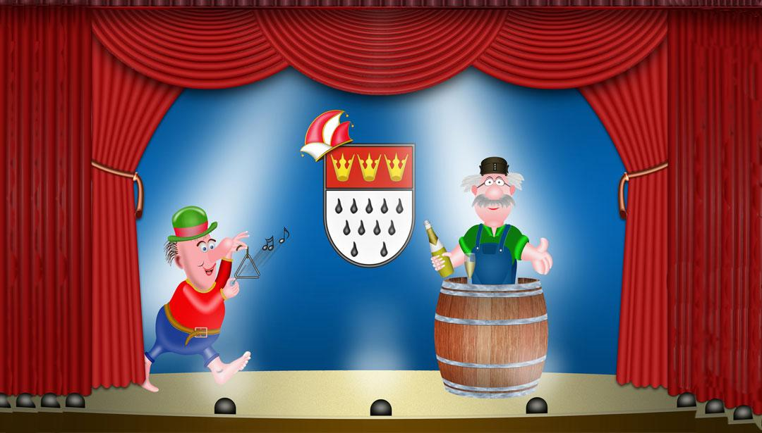
11. Köln
  Welcher berühmte Büttenredner ist hier zu hören?

Slide 22

12. Bücher und Wörter
  Aus welchem Buch stammt folgender erster Satz: „Im 18. Jhd. lebte in Frankreich ein Mann, der zu den genialsten und abscheulichsten Gestalten dieser an genialen und abscheulichen Gestalten nicht armen Epoche gehörte.“

Slide 23
13. Musik
  Ordne nach Anzahl der verkauften Exemplare (CD‘s und Vinyls, KEINE Streaming-Klicks) folgender Alben:
    One (Beatles)
    Believe (Justin Bieber)
    Dark Side of the Moon (Pink Floyd)
    When we all fall asleep, where do we go?

Slide 24
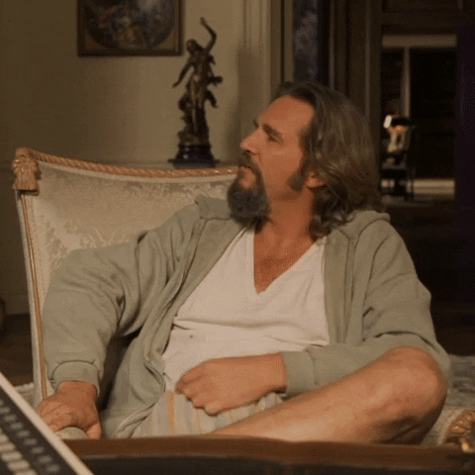
14. Film
  Was ist das Lieblingsgetränk vom „Dude“?

Slide 25

15. Sport
  Was ist beim Fußball die sogenannte „falsche Neun“?

Slide 26

16. Köln
  Was ist in Köln der „Kallendresser“?

Slide 27
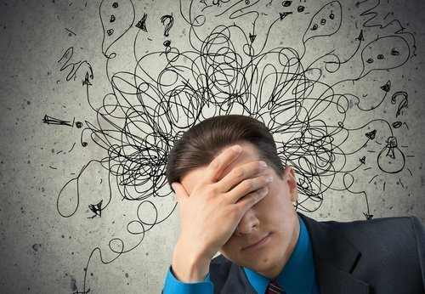
17. Bücher und Wörter
Was bedeutet der Begriff „hanebüchen“?

Slide 28
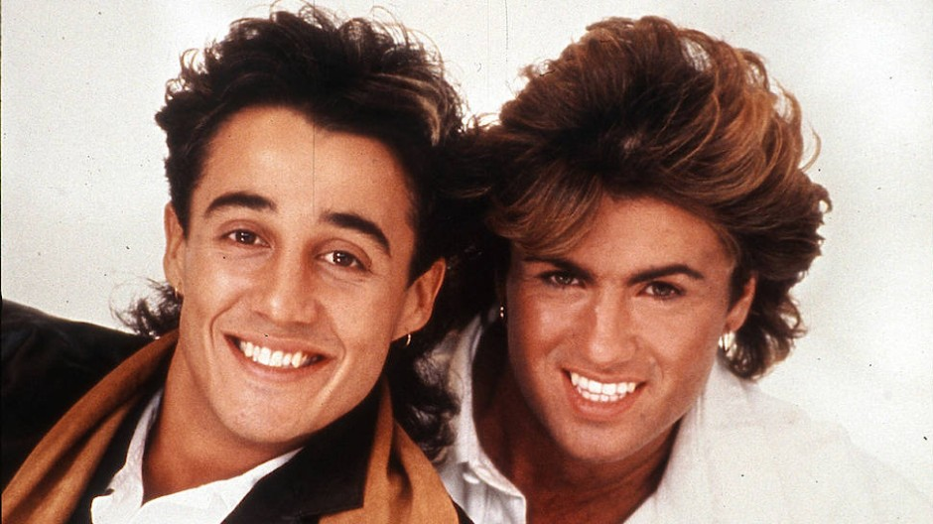
18. Musik
  Schätzfrage: Wie viele Klicks hat Whams Weihnachtsklassiker „Last Christmas“ auf Youtube? (Toleranz +-20 Millionen)

Slide 29
19. Film
Ordne aufsteigend nach Alter der Feiertagsklassiker (Also den „neusten“ zuerst und so weiter)
  Der kleine Lord
  Weihnachten bei Hoppenstedts
  Drei Haselnüsse für Aschenbrödel

Slide 30
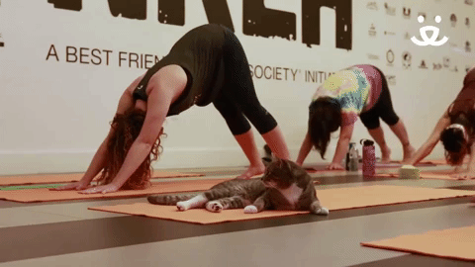
20. Sport
Nenne mir drei Yoga Figuren!

Slide 31
Pinkelpause und Zeit für ein Kölsch!

Slide 32
Auflösung zweite Runde
Dat Botterblömche!
Das Parfüm
Believe (2.5 Millionen) / When we all fall asleep, where do we go (4,4 Millionen) / One (31 Millionen) / Dark Side of the Moon (45 Millionen)
White Russian
Ein Spieler, der nominell als einzige Spitze spielt, sich aber immer wieder fallen lässt, um Überzahl, Raum und eine Verbindung zwischen Mittelfeld und Angriff zu schaffen.
Der Kallendresser ist eine Skulptur, die dir den Hintern zeigt. Historisch ein Mensch, der die Notdurft in der Rinne verrichtet
Hanebüchen=abwegig, skandalös, empörend (bspw. eine Idee)
Wham hat mit „Last Christmas“ 578 Millionen Klicks auf Youtube
Weihnachten bei den Hoppenstedts (1976), Drei Haselnüsse für Aschenbrödel (1973), der kleine Lord (1970)
Cobra, herabschauender Hund, Lotussitz...

Slide 33
Zwischenstand

Slide 34
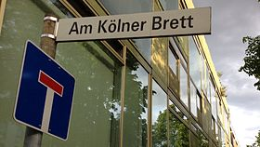
21. Köln
Was ist ein Kölner Brett?
  Ein bestimmter Kranz/Tablett für genau ein Kölsch
  Lokaler Begriff für eine Brücke
  Eine Gardinenschiene

Slide 35

22. Bücher und Wörter
  Wie heißt der Spiegel im ersten Teil von Harry Potter (...und der Stein der Weisen)?

Slide 36
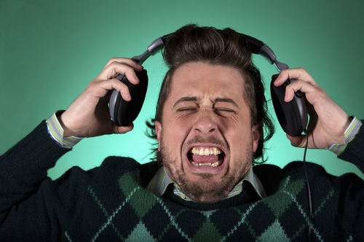
23. Musik
  Welchen alltime-Klassiker hört man hier rückwärts?

Slide 37

24. Film
Welches Datum im Jahr ist der inoffizielle Jahrestag für die Star Wars-Reihe?

Slide 38
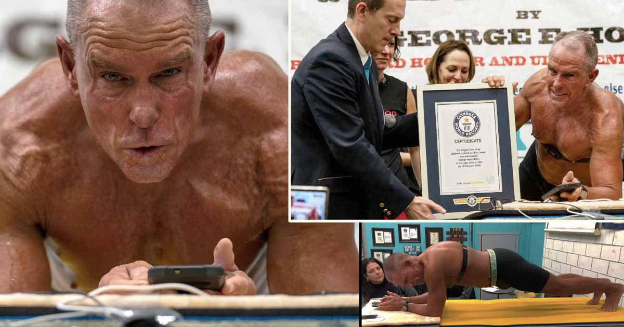
25. Sport
Schätzfrage: Wie lange hielt der Weltrekordhalter George Hood im Planken diese Pose? (+- 1 Stunde Toleranz)

Slide 39
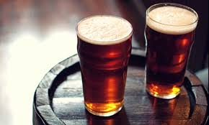
26. Köln
  Welches Brauhaus in Köln verkauft auch Alt?
    Sünner
    Gaffel
    Hellers

Slide 40

27. Bücher/Wörter
Nenne mir mindestens 3 Weine, die hier „korrekt“ ausgesprochen werden von Luksan Wunder!

Slide 41

28. Musik
Wie lautet der Originaltitel plus Interpret von diesem Corona-Song? (Wichtig: Nur die ersten 25 Sekunden abspielen ☺)

Slide 42
29. Film
Im Weihnachtsklassiker „Stirb Langsam“ ruft Bruce Willis in der Schlüsselszene am Ende „Yippiyayei, Schweinebacke!“ Was ruft er im englischen Original?

Slide 43
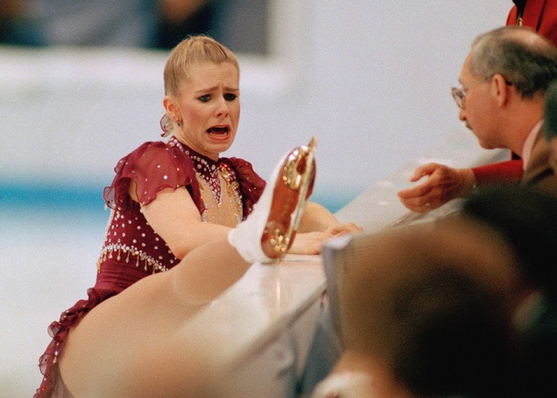
30. Sport
Tonya Harding war Anfang der 90er Jahre eine weltbekannte Eiskunstläuferin. Wieso musste sie ihre Karriere beenden?

Slide 44
Auflösung dritte Runde
Eine Gardinenschiene
Nerhegeb
Stairway to Heaven
Der 04. Mai (May the fourth)
8 Stunden, 15 Minuten, 15 Sekunden
Das Hellers verkauft tatsächlich auch Altbier

Slide 45
Hier ein Video zu Frage Nr. 27

Slide 46
Auflösung dritte Runde
Eine Gardinenschiene
Nerhegeb
Stairway to Heaven
Der 04. Mai (May the fourth)
8 Stunden, 15 Minuten, 15 Sekunden
51
Shiraz, Cabernet Sauvignon, Merlot, Pinot Grigio, Bordeaux..
For the longest Time von Billy Joel
Yippie KA Yei, Motherf**ker
Sie ließ ein Attentat auf ihre Konkurrentin ausüben

Slide 47
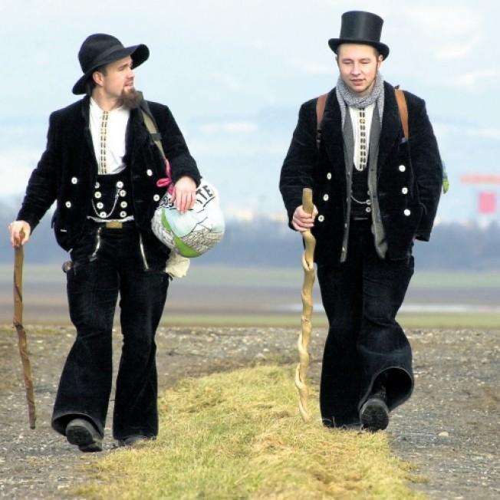
31. Frage
Welche Regel gibt es auf der Walz NICHT?
  Wer den Hut anfasst, muss mich küssen/Bier ausgeben
  Keine öffentlichen Verkehrsmittel, außer man wird dazu eingeladen
  Für die Arbeit darf man kein Geld annehmen
  Es gibt nur eine Kluft

Slide 48
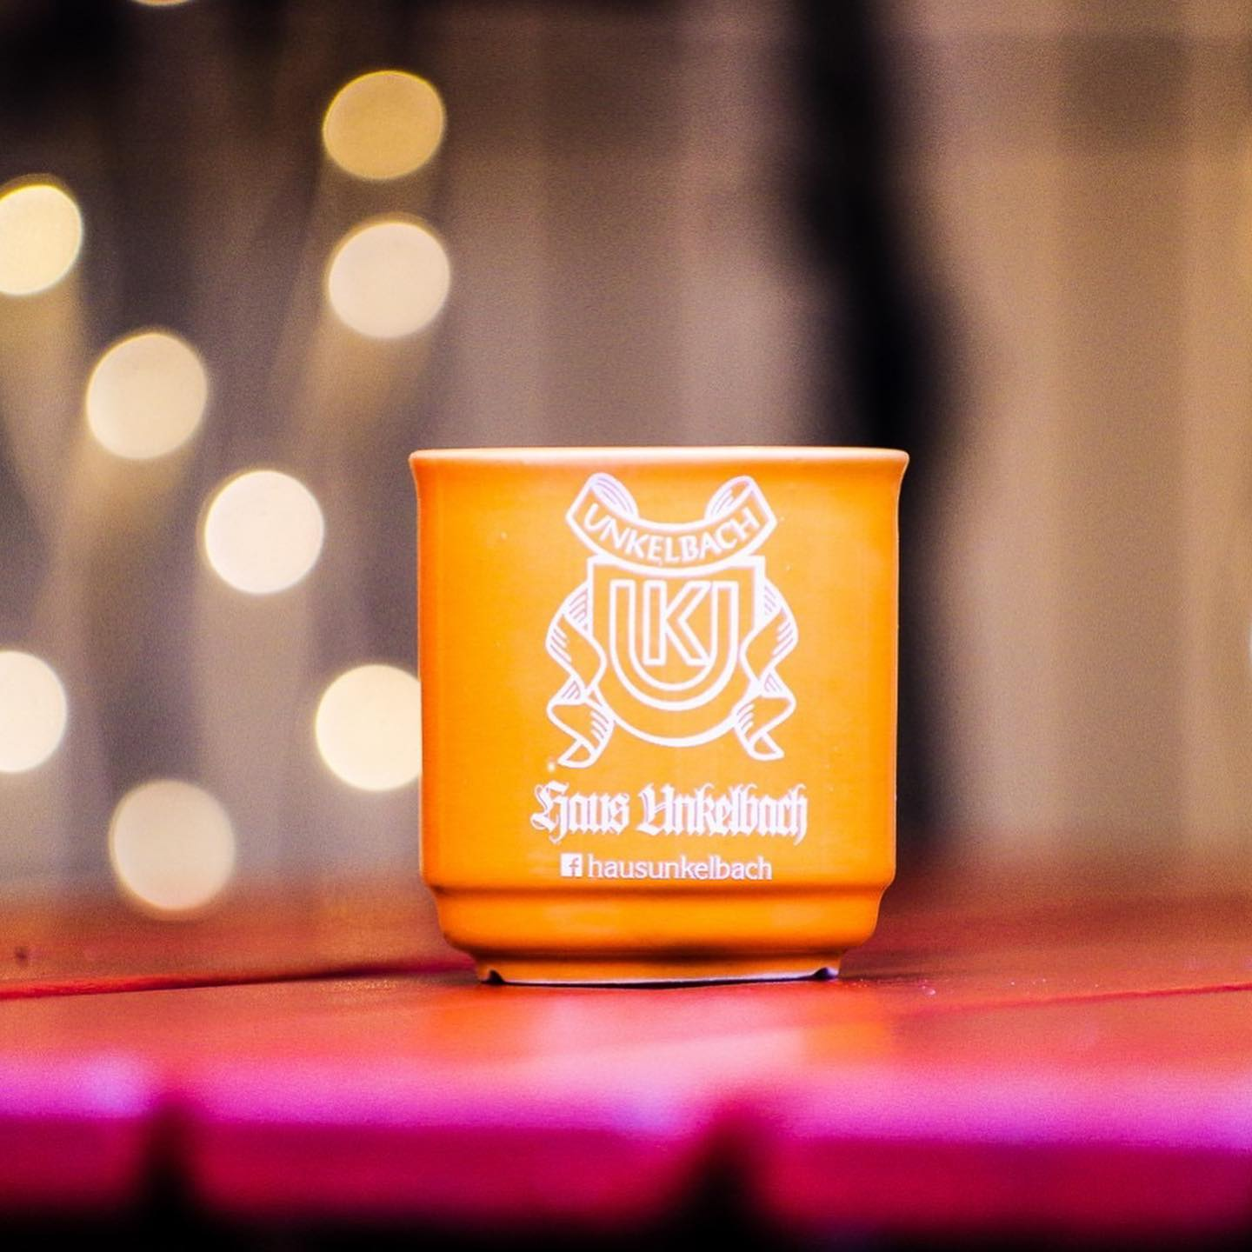
32. Frage
Nenne mir drei Bestandteile eines jeden Glühweins!

Slide 49
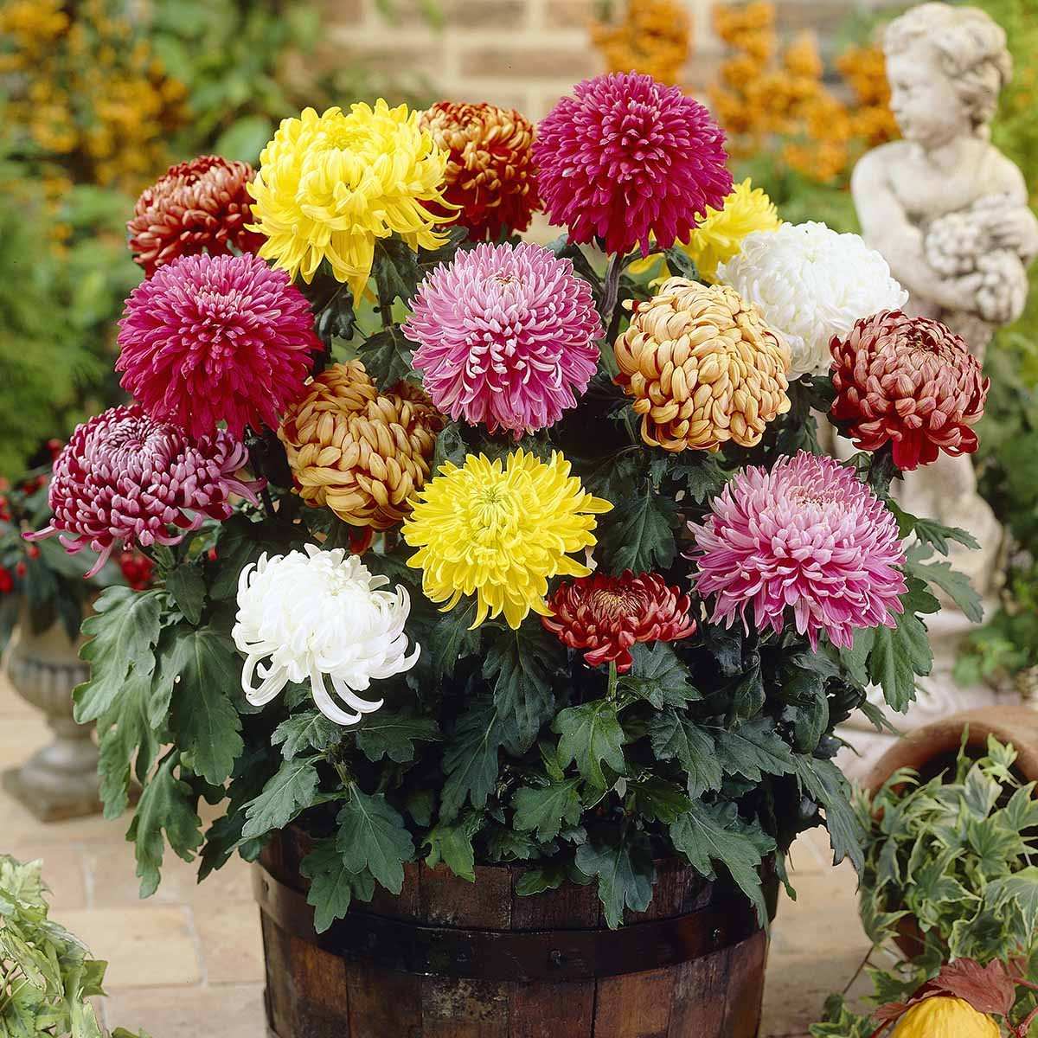
33. Frage
Wie lautet die richtige Schreibweise?
  Chrysanthemen
  Chrysanthämen
  Chrisanthemen
  Chrysantemen

Slide 50

34. Frage
Der Handwerker bzw. die Handwerkerin bei euch hat sein/ihr Werkzeug vergessen und fragt nach einem Franzosen. Was gebt ihr ihm/ihr?

Slide 51
35. Frage
Was bedeutet dieses Geräusch?

Slide 52
36. Frage
Weihnachtsfrage: Das historische Vorbild von Santa Claus ist weder US-Amerikaner noch wird dieser so geschrieben. Aus welchem Land stammt der wahrhaftige „Santa Claus“?

Slide 53
37. Frage
Was ist ein Affogato?
  Ein Teil eines Motorrads
  Eine Eisspezialität
  Ein Cocktail
  Eine Katzenrasse

Slide 54
38. Frage
Die jüdische Gemeinschaft feiert traditionell nicht Weihnachten, sondern....? (Nur die richtige Schreibweise bringt einen Punkt!)

Slide 55
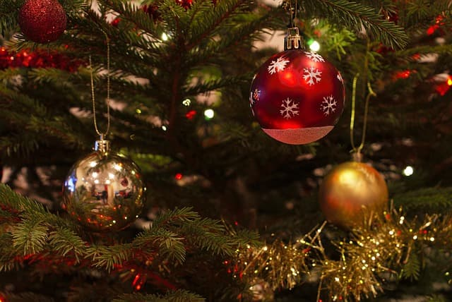
39. Frage
Woher kommt die Tradition, Christbaumkugeln an den Weihnachtsbaum zu hängen?

Slide 56

40. Frage
  ACHTUNG hier hat man nur 1 Minute zur Lösung!
  „Man geht durch ein Loch rein und kommt bei zwei Löchern raus.“ Was ist gesucht?

Slide 57
Auflösung vierte Runde
Für die Arbeit darf man kein Geld annehmen
Zucker, Zimt, Nelken, Rotwein, Orangen- bzw. Zitronenschalen
Chrysanthemen
Schraubenschlüssel
Verbindungsaufbau zum Internet (Telefon-Modem)
Sinterklaas kommt aus den Niederlanden
Ein Espresso mit einer Kugel Vanilleeis
Chanukka
Der Weihnachtsbaum steht für den Paradiesbaum und die Christbaumkugeln sollen die Äpfel an diesem darstellen, im 20. Jhd. wurden traditionell sogar noch Äpfel an den Weihnachtsbaum gehangen
Eine Hose

Slide 58
VIELEN DANK FÜR‘s MITMACHEN!
Gerne Feedback an kneipenquiz@hausunkelbach.de
Danke an Alexander Manek, dass ich das Ganze hier machen darf und auch in Corona-Zeiten hat der Chef immer ein offenes Ohr!
Zu unserer Situation: Sowohl meine Kolleg*innen als auch ich sind sehr traurig, dass wir euch nicht wie sonst zur Weihnachtszeit im Unkelbach bewirten dürfen. Wir sind als Studierende in der Gastronomie tätig und damit sehr von der Pandemie betroffen und hoffen, dass ihr trotz allem schöne Feiertage habt! Bis nächstes Jahr!
FALLS ihr das Kneipenquiz (im Januar ist eine online-version geplant) und uns ein wenig unterstützen wollt und ein oder zwei Euro übrig habt: paypal.me/pools/c/8voBxZh4Di

Slide 59
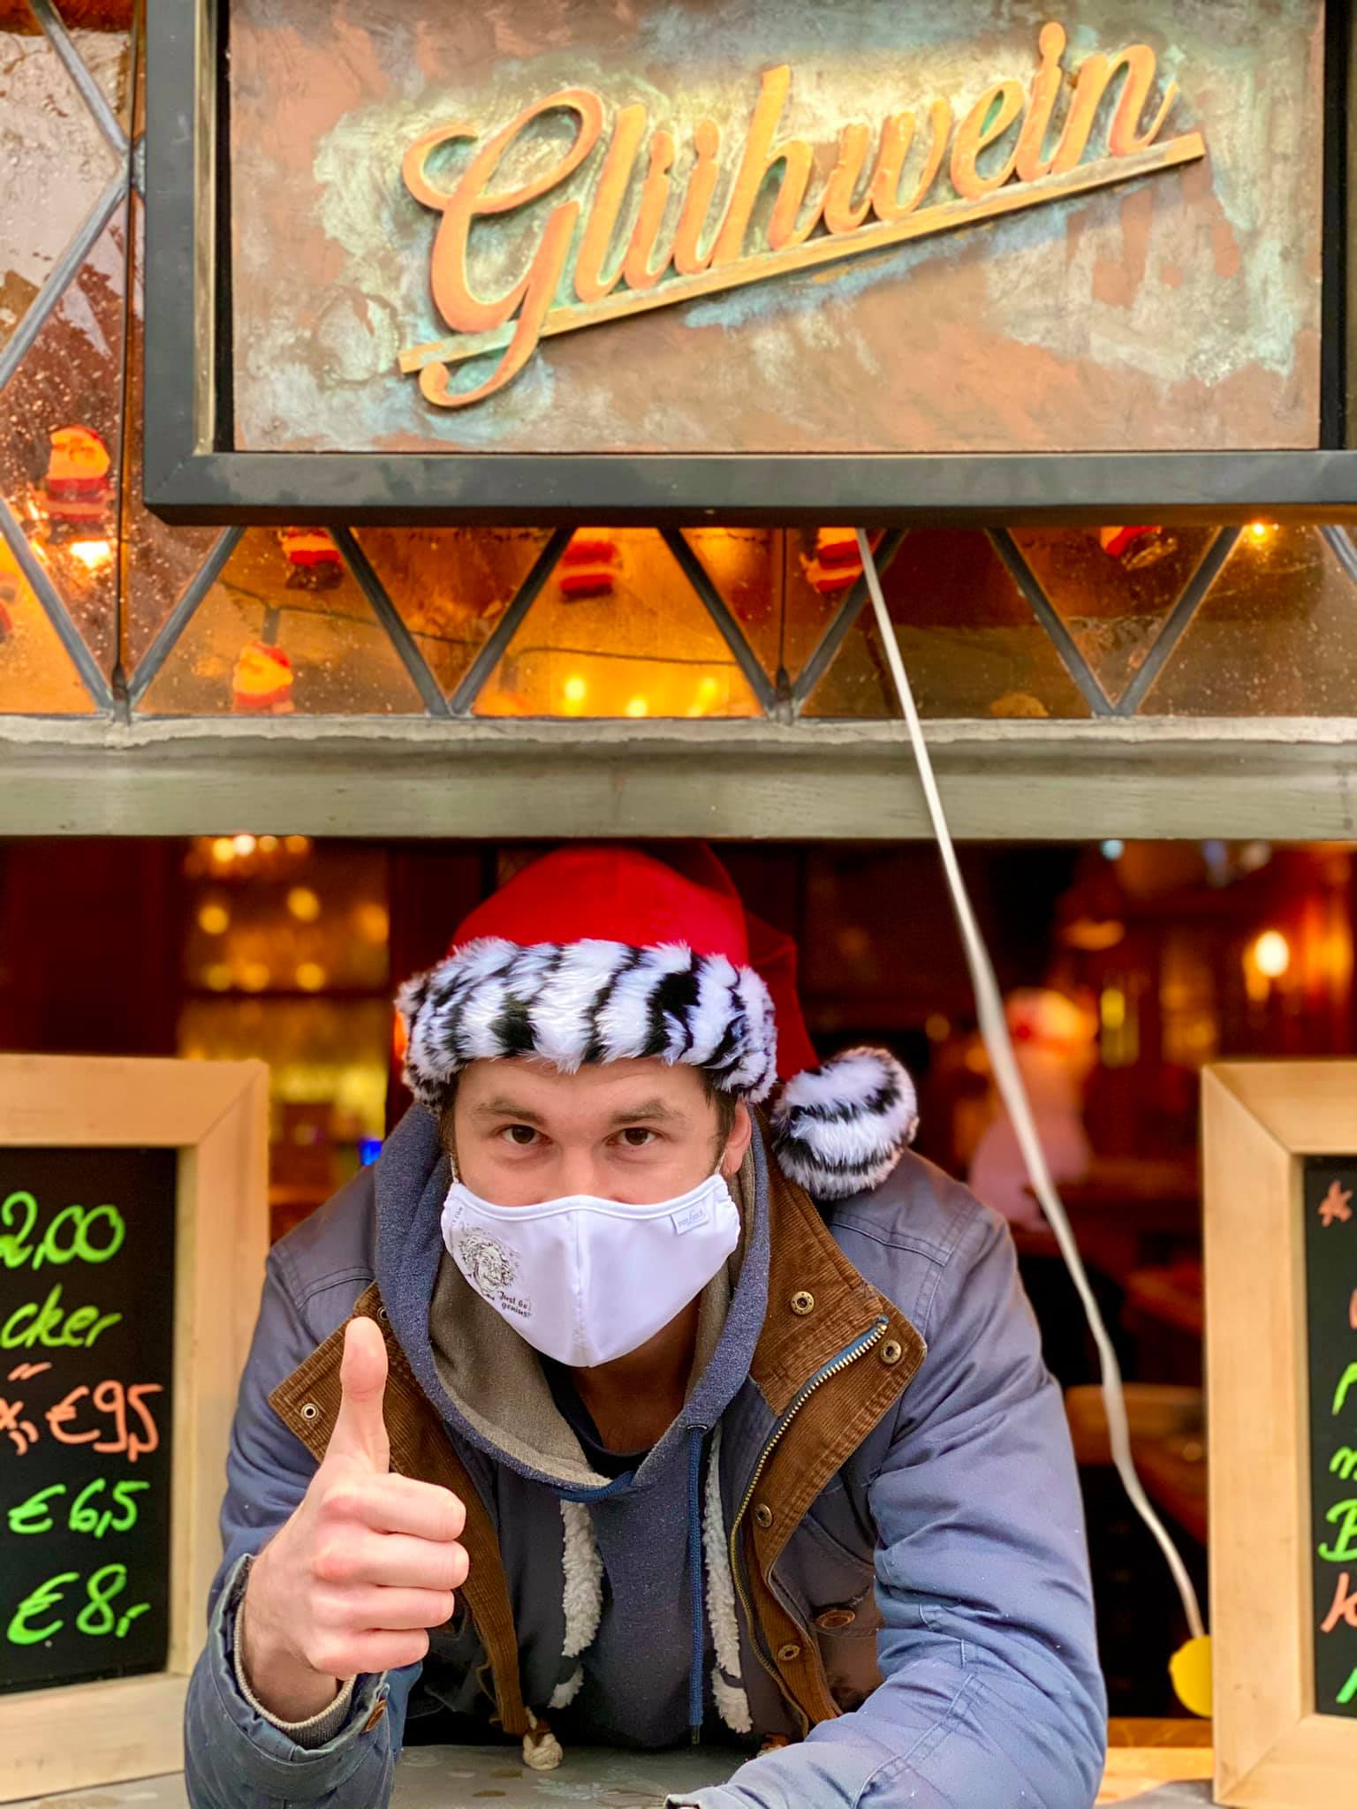
FROHE WEIHNACHTEN! Euer Team vom Haus Unkelbach!

Slide 60
Endstand

Slide 61
Stichfrage?
Wer bastelt den besseren Papierflieger?

